Slide 1
emission-intensity-tw 電力排碳強度
簡介
程式運行：暐畯學長說要refactor
資料更新：2024-05/01~10/31
程式更新：讀取pg_flow（資料結構改變）、宏叡的佔比！
目錄

Slide 2
縮寫
CF：Capacity Factor：（裝置）容量因子
EI：Emission Intensity：排放強度
SOx
NOx
PM
GHG (CO2, CH4, N2O)
簡介

Slide 3
經濟部能源署公告之電力排碳係數➜這邊的電力排碳強度
經濟部能源署電力排碳係數
Datetime | kgCO2e/kWh
2023（112） | 0.494
2022（111） | 0.495
2021（110） | 0.509
2020（109） | 0.502
2019（108） | 0.509
2018（107） | 0.533
2017（106） | 0.554
電力排碳強度
Datetime | kgCO2e/kWh
2019/1/1 0:00 | 0.486979
2019/1/1 1:00 | 0.488249
2019/1/1 2:00 | 0.494963
2019/1/1 3:00 | 0.496704
2019/1/1 4:00 | 0.495775
2019/1/1 5:00 | 0.494441
2019/1/1 6:00 | 0.496199
$$\frac{\text{發電業及自用發電設備設置者躉售公用售電業電量之電力排碳量}−\text{線損承擔之電力排碳量}}{\text{公用售電業總銷售電量}}$$
簡介

Slide 4
使用者＋需求
羽忻：2019~2021的碳排
安慶：(?)
建恆：2024/08一個月的碳排就好（完成！！！）
宏叡：2024整年（總發電量不變，RE佔比增加 ）
使用者＋需求

Slide 5
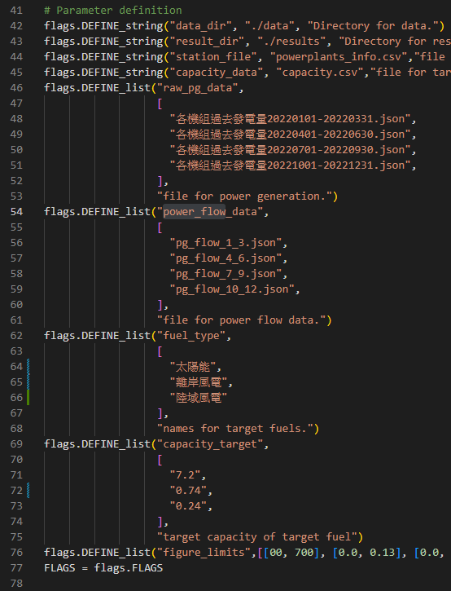
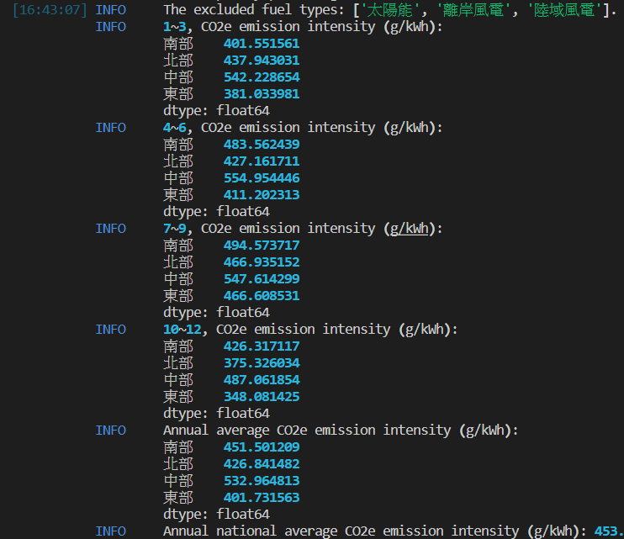
參數設定
結果
每三個月份平均
考量：太陽能、風能（離岸+陸域）
可以選考量RE跟對應的裝置容量（如：太陽能：7.2, 離岸：0.74, 陸域：0.24）
= 年Average( 北+中+南+東 ) * 不太對（應該要改一下）
也有CF跟EI的圖
程式運行

Slide 6
Data Resource
更新至 | data\ | columns | 資料來源
110=2021 113=2024 | powerplants_info.csv | Station Name Location Type | 電業年報（月報也有）-表2-1裝置容量-本年度實績值(瓩) 跟pg.csv、capacity.csv電廠要能對上
110=2021 112=2023 113=? | pg.csv | 能源別：燃氣、燃煤、燃油 電廠名稱 淨發電量(度) | 電業年報（or12份月報相加）-表2-2發電量-淨發電量(度)
110=2021 113=2024 | capacity.csv # 每年差不多 # 有一些電廠沒放上去=>民營 | Station Name Location Installed Capacity(kW) Fuel Type：太陽能、離岸風電、陸域風電 | 電業年報（月報也有）-表2-1裝置容量-本年度實績值(瓩)
110=2021 113=2024 | AirpollutantEmission.csv | 能源別：燃氣、燃煤、燃油 電廠名稱 硫氧化物排放量(kg) 氮氧化物排放量(kg) 粒狀污染物排放量(kg) 溫室氣體排放量係數(kg/kwh) | SOx, NOx, PM：電業年報-表2-6空氣污染排放量 12月報也有：一至本月份止累計實績值(kg) GHG (CO2, CH4, N2O)：暐畯學長的spreadsheet（更新版）
2021：整年 2024：5~10 | pg_flow_1_3.json pg_flow_4_6.json pg_flow_7_9.json pg_flow_10_12.json | {“中送北潮流”: { “from”: “中部”, “to”: “北部”, “powerkWh”: [775222.5, 607870.0, … => /hr，2160筆數字] | Taiwan Power Company_Power Flow between Regions 2024/5/01~2024/07/31，每10分鐘，unit: MW 資料結構改變：{"FUEL_TYPE":"System","UNIT_NAME":"中送北潮流","DATETIME":"2024-05-01T00:00:00","P":"1141.0"}
2021：整年 2024：5~10 | power-generation\ 各機組過去發電量20220101-20220331.json … | {"FUEL_TYPE":"核能", "UNIT_NAME":"核三#1", "DATE":"2022-01-01 00:30", "NET_P":"950.6"} | 台灣電力公司各機組過去發電量 過去：https://apan1121.github.io/powerInfoV2/#/about 過去：https://data.gov.tw/dataset/19995
- | capacity target （數字 ) |  | https://www.re.org.tw/information/statistics.aspx
這兩個可以用Crawler.py下載
資料更新

Slide 7
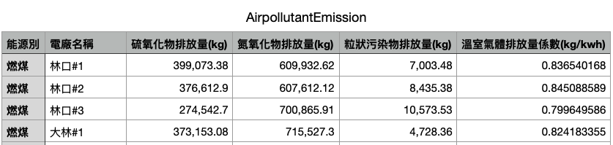
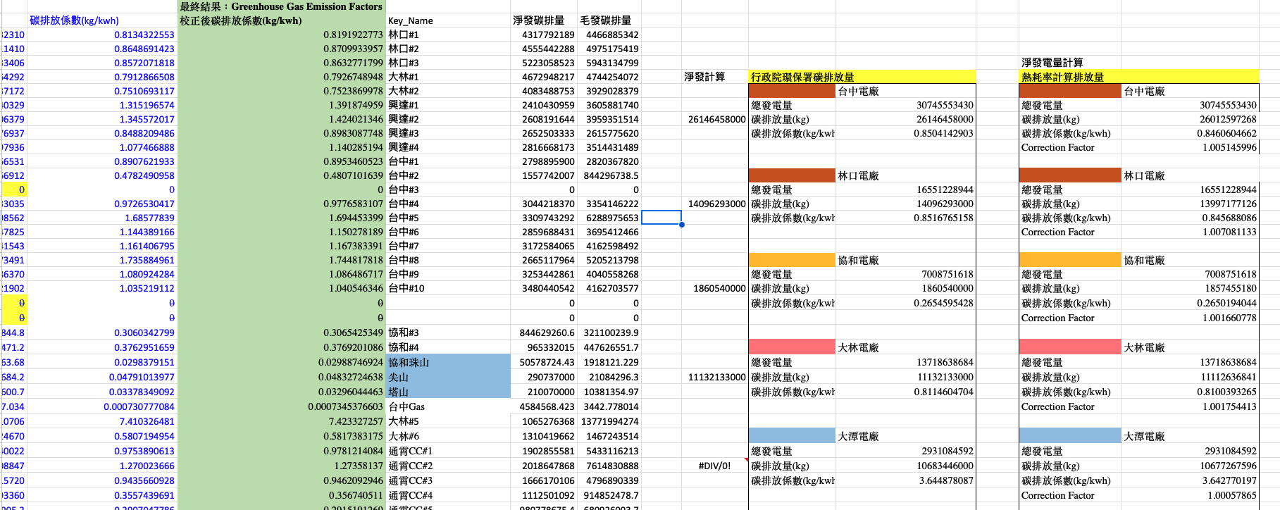
AirpollutantEmission.csv：溫室氣體排放量計算
*12月報也有：一至本月份止累計實績值(kg)
參照暐畯學長的spreadsheet（更新版）
電業年報：表2-6空氣污染排放量
Gross：毛發電量：含電廠發電內部消耗及損耗➜發電時總排放
從電業年報更新：毛/淨發電量、熱耗率
跑spreadsheet，預計改成程式
校正會用到：環境部氣候變遷署-事業溫室氣體排放量資訊平台
查詢條件➜事業名稱：電力
要換單位（*1000：公噸->kg）
除以淨發電量
除以淨發電量
SOx
Nox
PM
Net：淨發電量➜用電者實際用電排放
但現在只有2023嚶嚶嚶，先用2023
資料更新

Slide 8
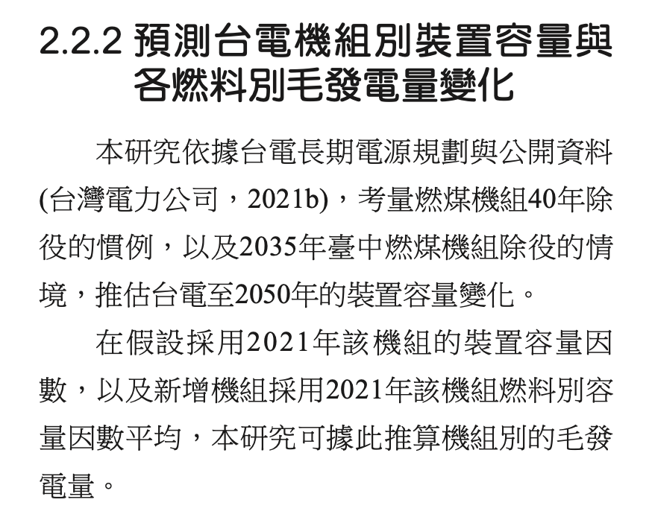
除役電廠列表
興達#1：緊急備用
興達#2：緊急備用
協和#1：108/12
協和#2：108/12
通霄#9：新的
大潭#7：？？？
大潭#9：？？？
台中：未來除役？
琉球：未來除役？離島備載小型電廠，本月僅試運轉併聯發電至系統1小時
資料更新

Slide 9
其他RE（目前只有光能、風能）
仁澤地熱發電站 | 北部 | 840 | 地熱
翡翠 | 北部 | 70 | 慣常水力(承攬)
義興 | 北部 | 40 | 慣常水力(承攬)
石門 | 北部 | 90000 | 慣常水力(承攬)
曾文 | 南部 | 50000 | 慣常水力(承攬)
后里示範 | 中部 | 110 | 慣常水力(承攬)
資料更新

Slide 10
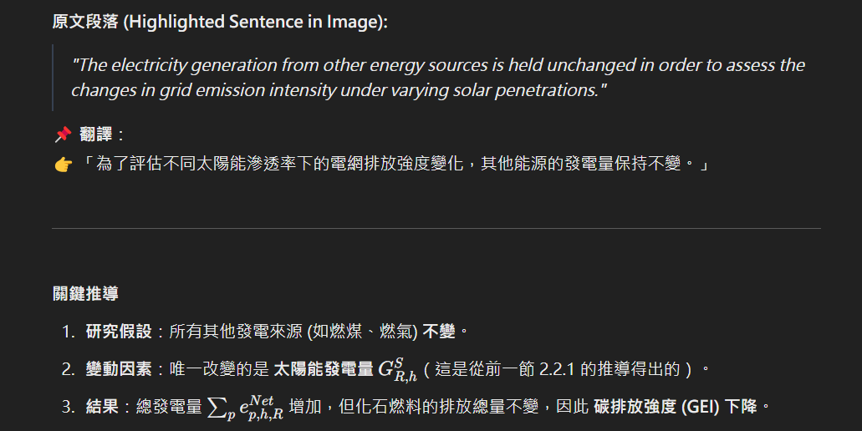
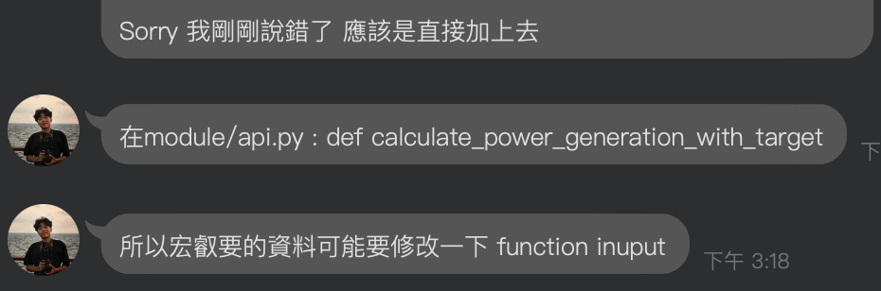

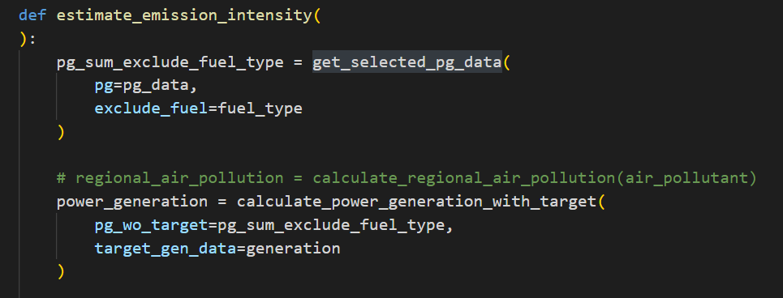
*原本是直接指定RE的裝置容量
宏叡：改成「維持總發電量不變只改變RE佔比」
需求：燃煤佔比變
44%（原本）
32%
程式更新

